Slide 1
Tiết 5:
Ôn hát
Tập đọc nhạc

Slide 2
Tiết 5:
I. Ôn hát: Lí dĩa bánh bò

Slide 3

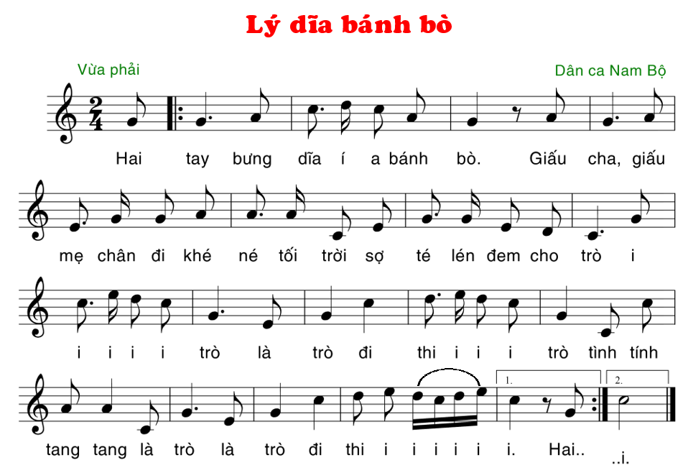

Slide 4
Tiết 5:
Ôn hát: Lí dĩa bánh bò
II. Tập đọc nhạc: TĐN số 2

Slide 5

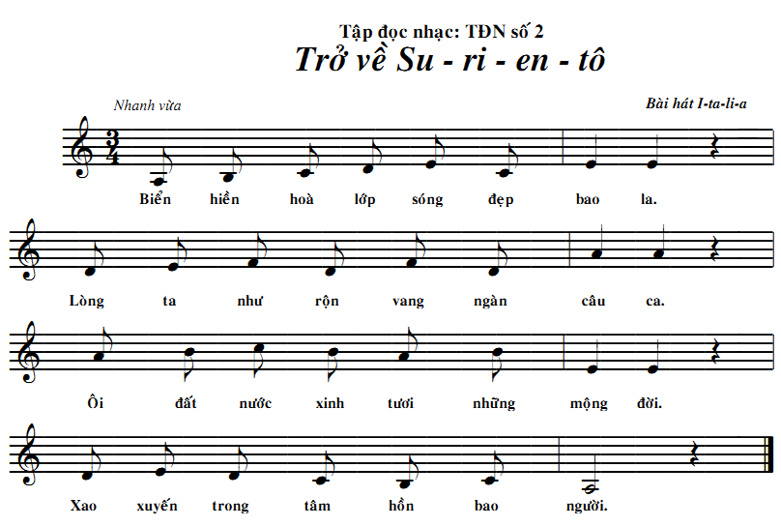

Slide 6

Tìm hiểu bài
- Xuất xứ
I-ta-li-a
C.1
- Nhịp
C.2
- Giọng
C.3
La thứ
- Bài gồm
4 câu
C.4

Slide 7
Cách xác định giọng của bài hát
1. Quan sát hóa biểu
2. Xác định nốt kết thúc bài
1. Hóa biểu không có dấu hóa
2. Xác định nốt kết thúc:
- Nốt kết thúc bài là nốt Đô bài viết ở giọng Đô trưởng
- Nốt kết thúc bài là nốt La bài viết ở giọng La thứ

Slide 8
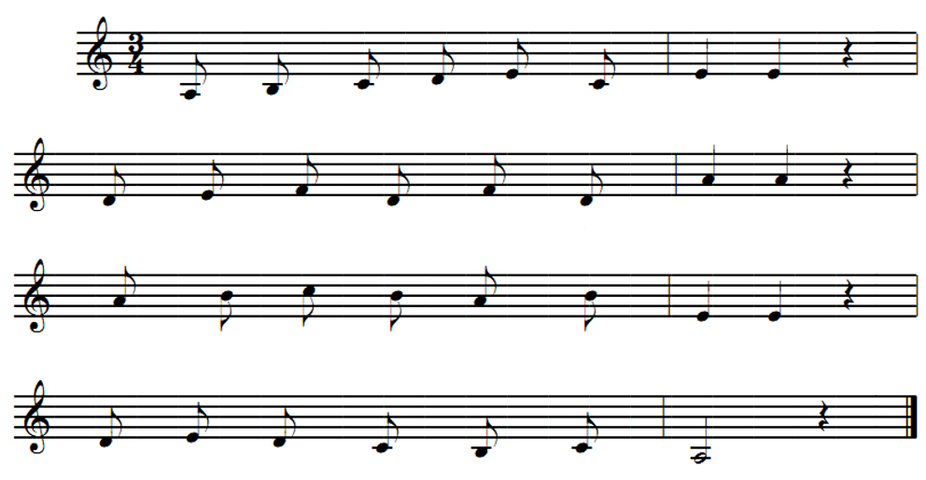
1. Hóa biểu không có dấu hóa
2. Xác định nốt kết thúc:
- Nốt kết thúc bài là nốt La: bài viết ở giọng La thứ

Slide 10
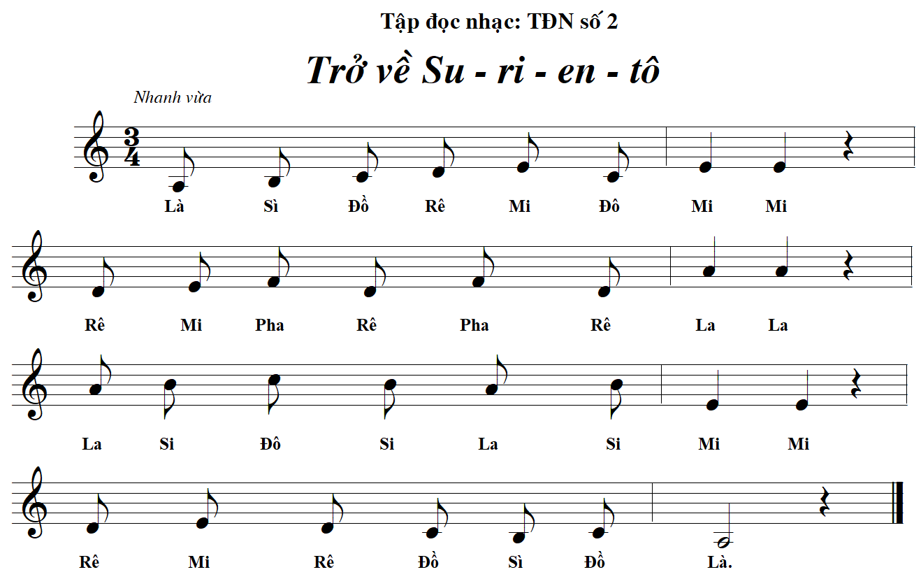

Slide 11




Slide 14
DẶN DÒ:
Học thuộc bài hát Lí dĩa bánh bò.
Tập đọc nhạc bài TĐN số 2
Chép bài TĐN số 2 vào vở, điền tên nốt nhạc
Làm bài tập ÔN TẬP CHỦ ĐỀ 1 trên k12 online
(thời hạn làm bài: hết ngày thứ 6)

Slide 15
